Slide 1

Кормовая станция
(самокормушка)
Наставник: Лялин Евгений Александрович
Технологическое направление:
Нано-, био-, информационные, когнитивные технологии
Notes:
(При необходимости выбрать одно напарвления из полного перечня, комментарий удалить):
Базовые и критические военные и промышленные технологии для создания перспективных видов вооружения, военной и специальной техники. 2) Базовые технологии силовой электротехники. 3) Биокаталитические, биосинтетические и биосенсорные технологии. 4) Биомедицинские и ветеринарные технологии. 5) Геномные, протеомные и постгеномные технологии. 6) Клеточные технологии. 7) Компьютерное моделирование наноматериалов, наноустройств и нанотехнологий. 8) Нано-, био-, информационные, когнитивные технологии. 9) Технологии атомной энергетики, ядерного топливного цикла, безопасного обращения с радиоактивными отходами и отработавшим ядерным топливом. 10) Технологии биоинженерии. 11) Технологии диагностики наноматериалов и наноустройств. 12) Технологии доступа к широкополосным мультимедийным услугам. 13) Технологии информационных, управляющих, навигационных систем. 14) Технологии наноустройств и микросистемной техники. 15) Технологии новых и возобновляемых источников энергии, включая водородную энергетику. 16) Технологии получения и обработки конструкционных наноматериалов. 17) Технологии получения и обработки функциональных наноматериалов. 18) Технологии и программное обеспечение распределенных и высокопроизводительных вычислительных систем. 19) Технологии мониторинга и прогнозирования состояния окружающей среды, предотвращения и ликвидации ее загрязнения. 20) Технологии поиска, разведки, разработки месторождений полезных ископаемых и их добычи. 21) Технологии предупреждения и ликвидации чрезвычайных ситуаций природного и техногенного характера. 22) Технологии снижения потерь от социально значимых заболеваний. 23) Технологии создания высокоскоростных транспортных средств и интеллектуальных систем управления новыми видами транспорта. 24) Технологии создания ракетно-космической и транспортной техники нового поколения. 25) Технологии создания электронной компонентной базы и энергоэффективных световых устройств. 26) Технологии создания энергосберегающих систем транспортировки, распределения и использования энергии. 27) Технологии энергоэффективного производства и преобразования энергии на органическом топливе

Slide 2
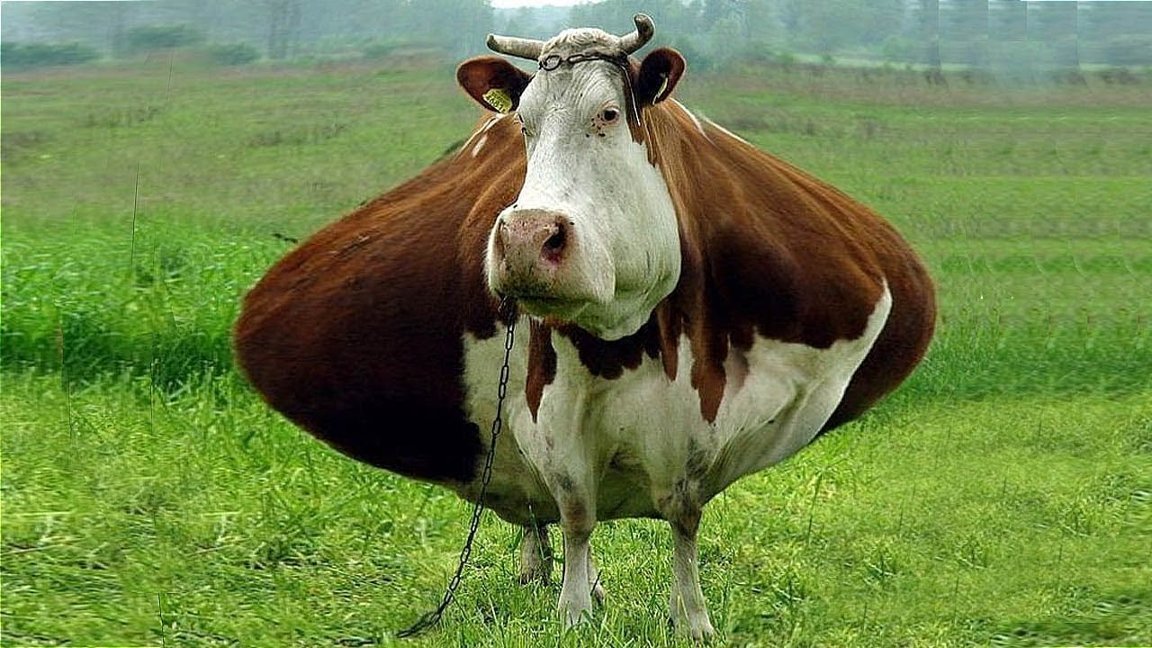
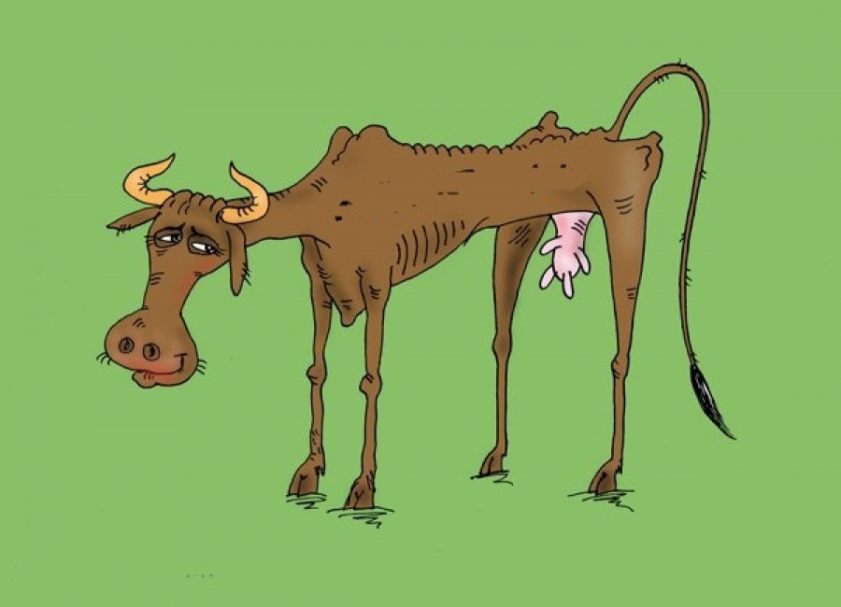
Пользователь и его проблема
Молочно-товарные фермы и комплексы с высокими
показателями надоя (более 13 000 кг молока на голову в год) ,
которые используют мобильные раздатчики кормов
и сбалансированное кормление для получения максимального надоя молока.
Пользователь хочет видеть: сытую, здоровую корову, высокий надой молока, рациональное дозирование и сбалансированное питание животных
Главным недостатком раздатчиков
является неточное дозирование кормов, которое ведет к нерациональному использованию дорогостоящих кормов, плохому их усвоению и заболеванию крупного рогатого скота.
Notes:
Одна из проблем дозирования комбикорма коровам — недостаточная точность. Это особенно важно при дозировании белково-минерально-витаминных добавок, так как несоответствие норм выдачи может привести к заболеваниям или гибели животных.
Для повышения точности дозирования можно использовать системы логического контроля. Также стоит учитывать, что способ дозирования выбирается в зависимости от вида корма, при этом учитываются такие его показатели, как влажность, гранулометрический состав и другие.
Один из популярных типов дозаторов для комбикормов — весовой. Он отмеряет все кормовые компоненты согласно рецептуре, которая заложена в программу аппарата. От точности заложенных данных зависит качество получаемой кормосмеси.
Ещё одна проблема — несовершенство кормоприготовительного оборудования. Например, отсутствие линий эффективной обработки высокобелковых кормов и дозированного введения макроминеральных добавок.

Slide 3
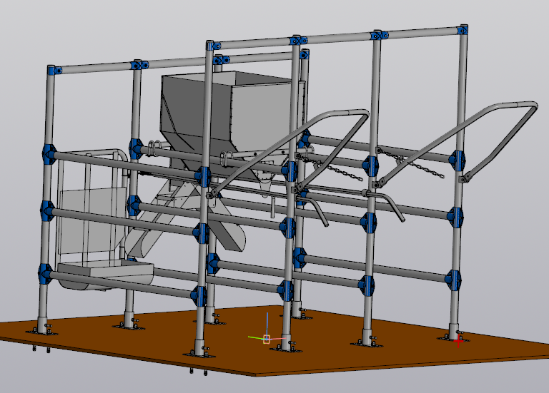
Решение
Кормовая станция позволяет повысить эффективность кормления благодаря возможности подбора рациона питания для животных.
Возможности кормовой станции:
Индивидуальная и программируемая дозировка кормов для каждой коровы.
Выдача кормов малыми порциями в течение суток в оптимальном режиме. Это повышает усвояемость питательных веществ.
Ведение учёта параметров коровы с помощью ручного или автоматического программирования.
Эффективное распределение концентрированных кормов. Это увеличивает общую продуктивность стада в целом и индивидуальные надои с каждой коровы.
Использование кормовой станций также позволяет экономить комбикорма за счёт более рационального использования по сравнению с ручной раздачей корма.

Slide 4
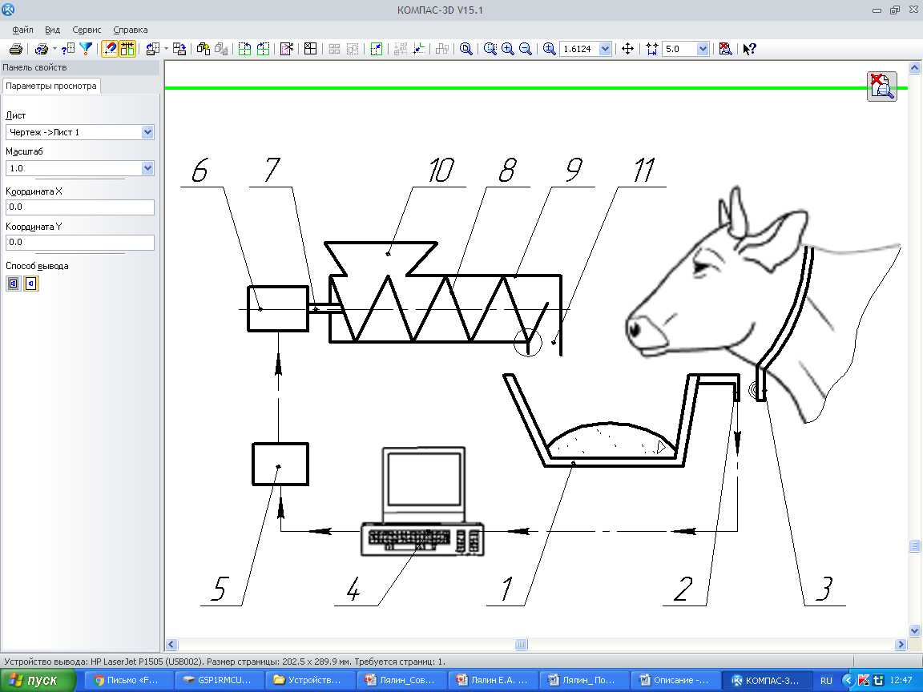
Решение
логотип
Геликоидный дозатор
1 – кормушка; 2 – считыватель; 3 – ошейник с чипом; 4 – компьютер; 5 – контроллер (преобразователь сигнала); 6 - шаговый двигатель;7 – приводной вал; 8 – геликоид; 9 – цилиндрический кожух;
10 – горловина (бункер); 11 – выгрузное окно.
Notes:
Работает устройство следующим образом.
Когда корова подходит к кормушке 1, с ее ошейника 3 датчиком 2 распознается индивидуальный код животного и подается сигнал на управляющий компьютер 4, где программным обеспечением. Например, AfiFarm с учетом рациона, физиологических особенностей и продуктивности коровы определяется и рассчитывается доза выдачи комбикорма, далее программным обеспечением с учетом заданных физико-механических свойств выдаваемого комбикорма определяется (с округлением в большую сторону) целое число оборотов спирали 8, необходимое для выдачи рассчитанной ранее дозы корма. После этого компьютер 4 подает сигнал о количестве необходимых оборотов на подсоединенный контроллер 5, заставляющий шаговый двигатель 6 сделать необходимое количество оборотов вала 7. Спираль 8, закрепленная на валу 7, совершает вращательные движения в кожухе 9, тем самым перемещая комбикорм от загрузочного окна 10 к выгрузному окну 11 и высыпая комбикорм в кормушку 1. После выдачи порции корма концевой виток спирали 8 останавливается на кромке выгрузного окна 11, как и до начала работы устройства, тем самым выполняя функцию заслонки, что не позволяет комбикорму за счет инерции и его сыпучести продолжать высыпаться в кормушку 1.
Это позволяет обеспечить строгость формирования доз корма, повысить точность дозирования и стабильность отмеривания заданных порций дозатором непрерывного действия, например, шнековым или спирально-винтовым.

Slide 5
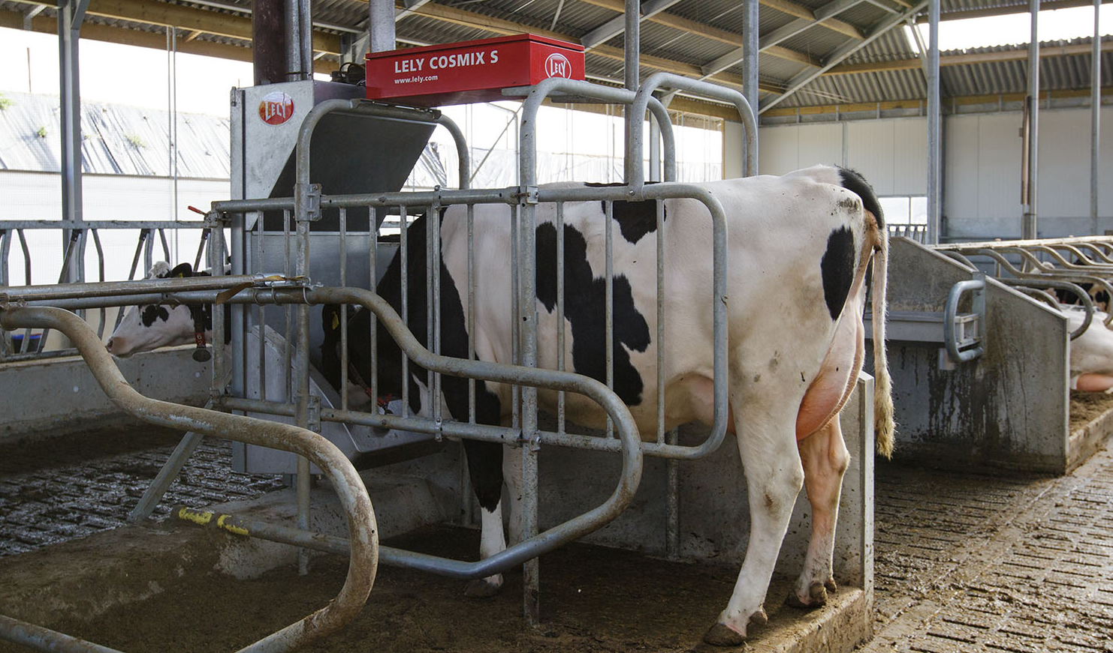
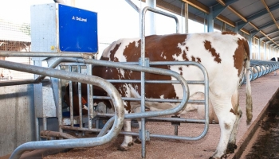
Аналоги решения
Кормовая станция Cosmix P голландской компании LELY. Рассчитана на кормление одним типом корма и минеральными добавками. В качестве дополнительной опции можно увеличить количество до 4 типов кормов. Изготовлена из нержавеющей стали, снабжена защитной решёткой.
Кормовые станции FSC40 и FSC400 шведской компании DeLaval. В базовой версии рассчитаны на раздачу одного типа корма, в качестве опции можно увеличить количество типов кормов до 4. Станция FSC40 изготовлена из оцинкованной стали и снабжена пластмассовым дозирующим устройством, FSC400 — из нержавеющей, что является преимуществом при дозировании минеральных добавок.
Notes:
Преимущества над конкурентами: Устройство для дозированной выдачи комбикорма, состоящее из дозатора корма, привода, блока управления и кормушки, отличающееся тем, что блок управления представляет собой управляющий компьютер с контроллером, связанный с датчиком распознавания животного, а в качестве привода дозатора применен шаговый двигатель.
Может осуществлять одновременное кормление двух животных, в качестве рабочего органа используется геликоид

Slide 6
Портрет целевой аудитории для рынка B2C (если вы будете продавать конечным потребителям физическим лицам)
Кто он? | Предприятия АПК, фермеры
Что он делает? | Производство мясо и молока крупного рогатого скота
Как взаимодействует с продуктом? | Дозирование кормов при кормораздаче
Ценностное предложение | Модернизация уже существующих способов кормораздачи для кормовой станции

Slide 7
Конкурентный анализ
Критерий сравнения | Ваш проект | Кормовая станция Cosmix P | Кормовые станции FSC40 и FSC400
Точность дозирования | 96% | 95% | 95%
Возможность работы с кормами | Один тип корма и минеральные добавки, в качестве дополнительной опции можно увеличить до 4 типов, а так же экструдированный корм | Один тип корма и минеральные добавки, в качестве дополнительной опции можно увеличить до 4 типов | Один тип корма и минеральные добавки, в качестве дополнительной опции можно увеличить до 4 типов
Доступность | 100% | 100% | 98%
Надежность | Прочная и надежная из нержавеющей стали, геликоидный дозатор | Прочная и надежная из нержавеющей стали, защитная решетка | Оцинкованная и нержавеющая сталь, пластмассовое дозирующее устройство
Простота эксплуатации | Длительный срок эксплуатации | Длительный срок эксплуатации

Slide 8
Базовая бизнес-идея
«Держатель» проблемы, его мотивации и возможности решения проблемы с использованием продукции | Нашими клиентами являются молочно-товарные фермы и комплексы с высокими показателями надоя, которые используют мобильные раздатчики кормов. Главное для клиента, чтобы его поголовье было здоровым, получало сбалансированное и дозированное питание, приносило доход. Основными проблемами является недостаточная точность дозирования кормосмеси, что приводит к заболеванию поголовья.
На основе какого научно-технического решения и/или результата будет создан продукт (с указанием использования собственных или существующих разработок) | Патент «Способ кормления КРС»
Основные технические параметры, включая обоснование соответствия идеи/задела тематическому направлению | Нанотехнологии - разработка более точного и безопасного дозирования кормосмеси. Биотехнологии - использование качественных кормосмесей. Информационные технологии – использование современного оборудования в дозированном кормлении и рационе.
Бизнес-модель. Как вы будете продавать свой продукт/услугу потребителям? | Бизнес модель (B2B, B2C, B2G – на основе предыдущих слайдов) Использование патента позволяет монопольно выпускать изобретение, фактически освобождая рынок от конкурентов.
Notes:
Современные информационные технологии в животноводстве является перспективным и позволяет более «точное» дозирование в кормлении и рационе, определение привеса и температуры тела, удовлетворении индивидуальных потребностей животных, состояние животных и т.д.

Slide 9
Промежуточный итог:
Наш продукт помогает Агрохолдингам и комплексам с высокими
показателями надоя высокопродуктивных коров,
Которые хотят видеть здоровым свое стадо, приносящее прибыль,
Посредством уменьшения нерационального использования дорогостоящих кормов и заболевания коров и увеличения максимального надоя молока от коров, сохранность и экономия кормов
И в отличии от иностранных производителей наша станция может работать с экструдированными кормами,
Имея патент на кормовую станцию – это позволяет выпускать изобретение монопольно.

Slide 10

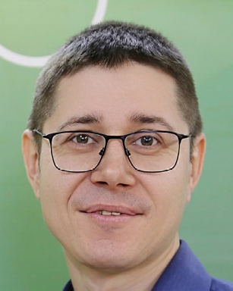



Команда
Лидер проекта:
Кондратьев Иван Денисович
Наставник проекта:
Лялин Евгений Александрович
Участник проекта: Карапетян Зограб Ростамович
Участник проекта:
Шерин Виктор
Александрович
Участник проекта: Шилова Анастасия Викторовна

